Slide 1

1.8 - Modellering

Slide 2
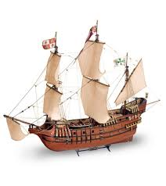
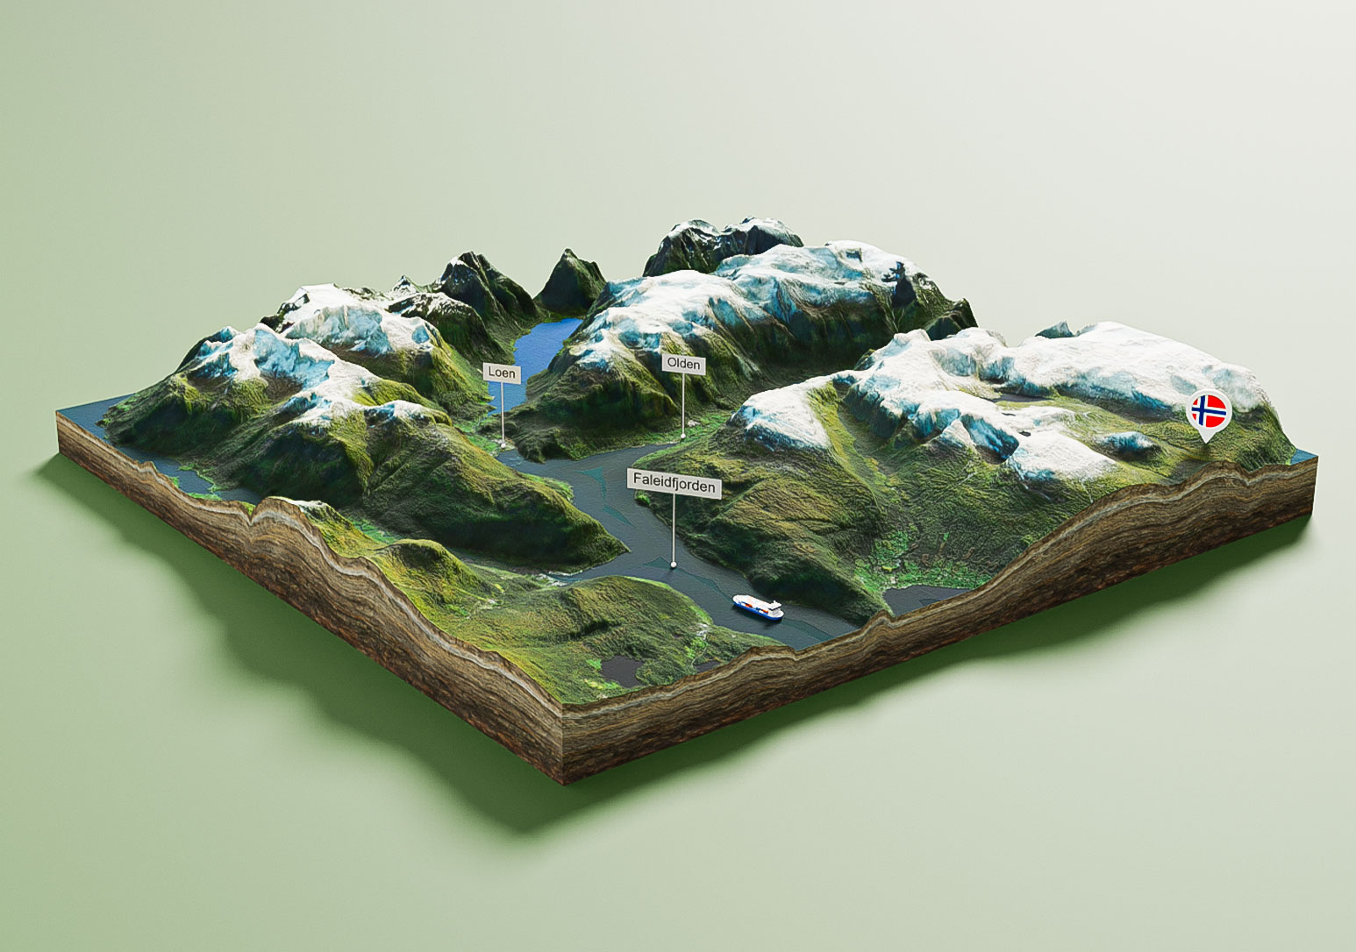
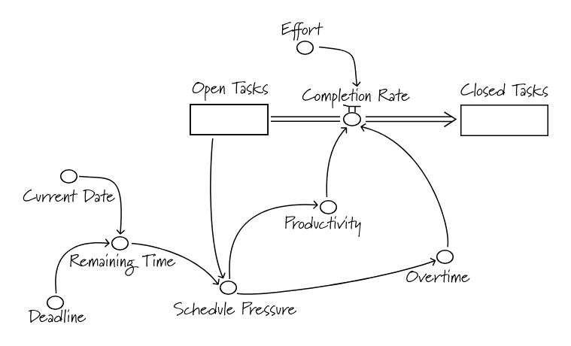
Modellering
En modell er noe som representerer noe.
En modell for et dataprogram representeres ofte som et slags diagram, eller skjema.
Modellen beskriver hver del av programmet, innholdet til hver del, samspillet mellom hver del, og hvordan hver del henger sammen.
Å lage en modell for et dataprogram er ofte noe som skjer før man begynner å programmere.

Slide 3
Systemutvikling
Systemutvikling er prosessen der man utvikler datasystemer. Datasystemer igjen består av dataprogrammet.
Prosessen følger typisk disse stegene:
Analyse: hva som må gjøres
Design: hvordan det skal gjøres
Koding: skrive programmet
Teste: teste programmet og rett opp i feil
Utrulling: sette systemet i drift, installasjon, opplæring, vedlikehold, osv.

Slide 4
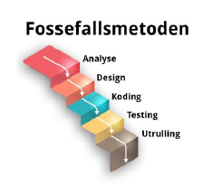
Fossefallsmetoden
Hver fase fullføres før man går videre til neste fase.
Metoden er designet slik at det ikke er mulig å gå tilbake å endre på ting.
Fordelene med dette er at man kan anslå pris og tidsbruk på prosjektet i forkant.
Ulempene er at hvis det oppstår feil eller mangler underveis kan man ende opp med et produkt som ikke er optimalt, i verste fall ubrukelig.

Slide 5
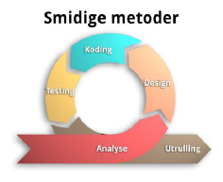
Smidige metoder
Hver fase gjentas flere ganger, gjerne med faste tidsintervaller.
I hver tidsperiode utvikles deler av programmet til man til slutt får et ferdig produkt.
Fordelene med dette er at man får et produkt som har færre feil og mangler og som er mer brukervennlig.
Ulemper med dette er at det kan være vanskelig å gi en tidsramme på hele prosjektet, samt regne ut en endelig kostnad.

Slide 6
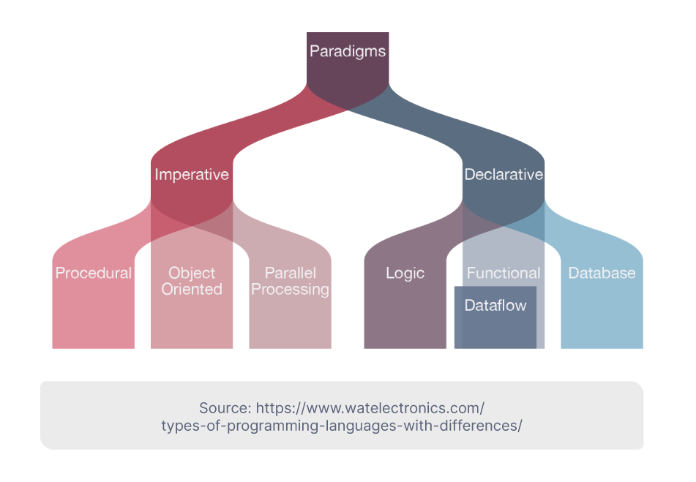
Objektorientert programmering
Objektorientert programmering (OOP) er ett av flere programmeringsparadigmer, det vil si måter å programmere på.
I deklarativ programmering forteller man programmet kun hva det skal gjøre.
I imperativ programmering forteller vi programmet både hva det skal gjøre og hvordan det skal gjøres.

Slide 7
Arv i objektorientert programmering
Arv går ut på at en klasse kan arve egenskaper (variabler) og metoder (funksjoner) fra andre klasser.
En klasse som arver fra en annen klasse kalles for en subklasse, mens klassen det arves fra kalles en superklasse.
Når man har flere klasser med felles egenskaper og metoder kan disse samles i en superklasse. Dette kalles generalisering.
Når vi lager subklasser med ytterligere egenskaper og metoder kaller vi dette for spesialisering.

Slide 8
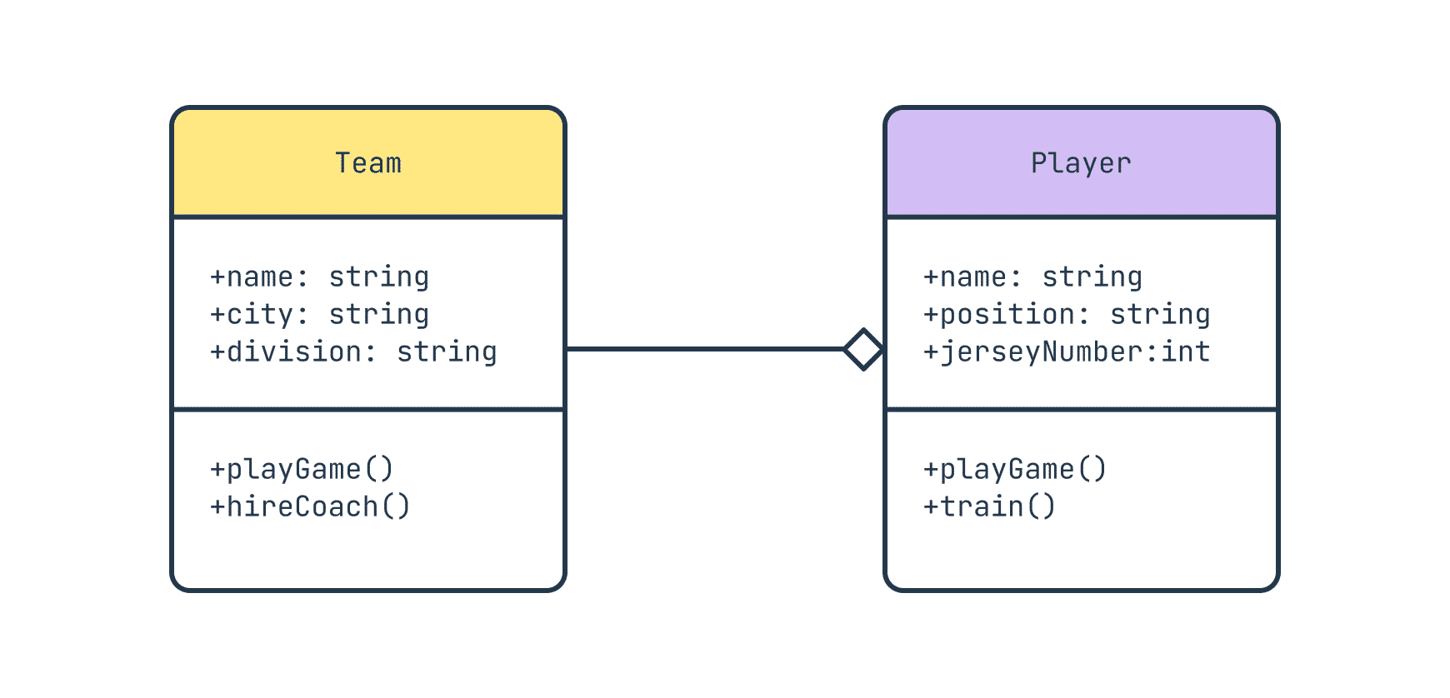
UML
UML (Unified Modelling Language) er et modelleringsspråk som ofte brukes for å modellere objektorienterte programmer.
UML har en egen syntaks og semantikk, regler for hvordan diagrammer skal lages og forstås.

